Slide 1
El gestor del valor

Slide 2
Herramientas de una buena gestión de valor.
Concentrarse en rendimientos del cash flow a largo.
Precisar voluntad positiva para adoptar una visión desapasionada.
Visión panorámica del negocio.
Desarrollar e institucionalizar una filosofía de gestión del valor en todo el ámbito de la organización.

Slide 3
Pasos para un proceso orientado al valor
Reestructuración que libere el valor inmovilizado en la empresa.
Desarrollar un enfoque orientado al valor para liderar y dirigir la empresa después de la reestructuración.

Slide 4
Ejemplo de una primera mala gestión de valor y una posterior recuperación.
El corporativo EG era poseedor de distintas empresas que eran:
Consumerco (Producía productos de consumo)
Woodco (Competidora de tamaño medio en el sector de los muebles)
Foodco (Operaba negocios de servicios alimentarios como restaurantes de comida rapida y servicios de catering)
Propco (Desarrollo Inmobiliario)
Finco (Entidad Financiera)
Newsco (Propietaria de periódicos pequeños)

Slide 5
Situación del corporativo
La rentabilidad financiera había sido mediocre en el periodo 1993-1998 y su ritmo de crecimiento de los beneficios no había alcanzado el de la inflación, mientras que la rentabilidad del patrimonio rondaba alrededor del 10%.

Slide 6
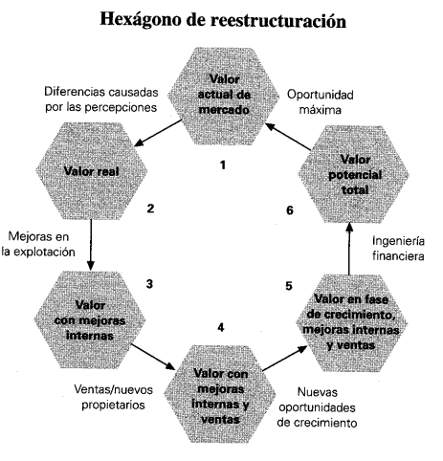
Plan de reestructuración.

Slide 7
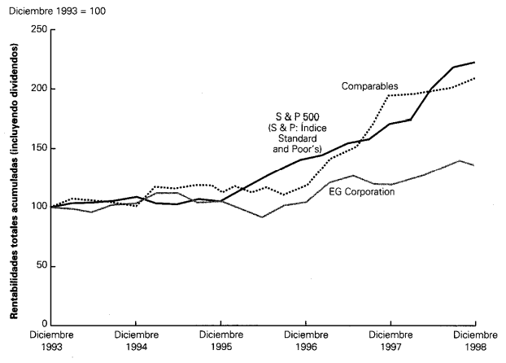
Valor Actual

Slide 8
Valor Actual
Problemas con el valor actual:
La rentabilidad generada por EG para con los inversores era inferior a la del mercado en su conjunto, al igual que las rentabilidades de un conjunto de empresas comparables con ella.
Woodco tenía rentabilidades en descenso continuo.
La situación con Foodco es que sus rentabilidades de la inversión eran bajas.
De acuerdo con la visión de Demsky los recursos que toma EG de Consumerco para reinvertir en negocios que NO producían ganancias adecuadas

Slide 9
Valor Actual
Partes Positivas con el Valor Actual del Corporativo.
Consumerco tenía rentabilidades del capital invertido elevadas y estables.
Los beneficios de Foodco estaban creciendo.

Slide 10
Valor Real
Se encontró que el valor total esperado en términos históricos era inferior al valor de EG obtenido por los datos del mercado.
Foodco valdría mucho menos que el capital invertido por EG.
La mayor parte del valor de EG procedía por el cash flow de Consumerco.
Los costes de la central corporativa lastraban el valor de EG.

Slide 11
Valor Real
Demsky creía que para mejorar el valor de EG Foodco debería de declinar el crecimiento en el número de puntos de ventas, Woodco podría mejorar el valor de los negocios de muebles, además de su consolidación, Consumerco debía de mejorar debido al alto impacto en EG.

Slide 12
Valor Potencial con Mejoras Internas
Se encontró que las tres principales empresas eran sensibles a distintos tipos de estímulos, en el caso de Foodco eran a las reducciones de la intensidad del capital y al aumento de los márgenes, para Woodco al máximo de la mejoras de su margen de explotación, en el caso de Consumerco era al crecimiento de las ventas.

Slide 13
Valor Potencial con Mejoras Internas
Planes de Mejora:
Consumerco:
Aumentar el gasto a corto plazo para generar mayores volúmenes de venta.
Aumentar precios debido a que eran menores comparados a las de marcas menos conocidas.
Mejorar la productividad en los equipos de ventas ya que eran 50% inferiores que sus competidores.

Slide 14
Valor Potencial con Mejoras Internas
Planes de Mejora:
Woodco:
Centrarse en el plan de consolidación.
Menos Crecimiento y Más Márgenes Altos.
Concentrarse en el mercado de masas.
Foodco:
En este caso NO había plan ya que parecían destinados a seguir con rendimientos pobres.

Slide 15
Valor Potencial con Mejoras Internas
Demsky concluyó que el valor interno potencial de EG sería como mínimo de 3600 millones de dólares que serían 50% mayor a su valor actual de mercado.

Slide 16
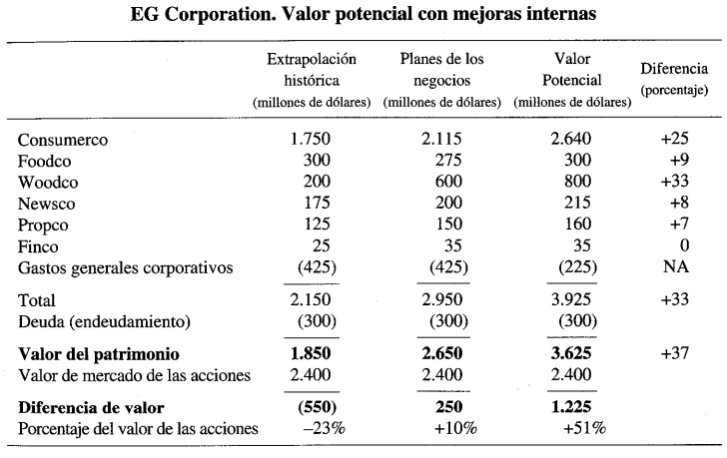
Valor Potencial con Mejoras Internas

